Slide 1


Stratégiai tervezés
Menedzsment alapjai
7.

Slide 2
Tartalomjegyzék
Stratégiai tervezés
Stratégia tervezés alapjai
Stratégia tervezés alapfogalmak
Stratégia tervezés lépései és céljai
Üzleti etika és társadalmi felelősségvállalás
A vállalat érintettjei
Stratégiai, környezeti elemzések
Alapvető adaptációs és működési stratégiák
Diverzifikáció
Nemzetközi stratégia

Slide 3
Fontossága
Stratégiai tervezés
A szervezeti stratégia kialakítása a menedzsment és a vállalati siker szempontjából elengedhetetlen tevékenység
A Stratégia tervezés magába foglalja a környezet széleskörű megismerését, a vállalat saját erőforrásainak és kompetenciáinak megismerését, valamint a vállalati célok és az ahhoz szükséges tevékenységek meghatározását és leszögezését.
A Vállalati stratégia segíti a menedzsmentet
  a céltudatosságban
  az erőforrás igények lehető legpontosabb meghatározásában
  az előre haladás mérésében
  a helyesbítő lépések megtételében
  a folyamatos és transzparens kommunikációban
  a vállalati értékek és etikusság fenntartásában.

Slide 4
A vállalat
Stratégiai tervezés
Olyan gazdasági szervezeti alapegység, amely elkülönülten gazdálkodik, a gazdasági élet más szereplőihez a piac közvetítésével kapcsolódik, miközben pénzjövedelem szerzésre, és annak növelésére törekszik
A vállalatok a társadalom és a gazdaság szempontjából is hasznosak hiszen,
  szolgáltatások nyújtanak, termékeket állítanak elő, ezzel növelik az élet színvonalát
  saját vagyonból, kockázatot vállalva növelik az adott ország gazdasági működését
  munkahelyet teremtenek
  adóikkal elősegítik az adott ország működését.

Slide 5
Elmélete
Stratégiai tervezés
Klasszikus iskola – 60-as évek
  Cél a profit maximalizáció, felűről induló tudatos és világosan meghatározott célok, fix környezetben működés
Fejlődési iskola – 70-es évek
  A vállalati siker a túlélésen és az alkalmazkodó képességen múlik, a jövőt nem lehet előre kifürkészni. Fontos több vasat tartani a tűzben és több lábon állni
Eljárási iskola – 80-as évek
  Érzelemmentes és csak racionálisan döntések nem léteznek. Képtelenség a jövőt befolyásoló tényezőket teljesen feltárni, a vezetői döntés végső soron úgy is az érzelmek alapján kerül meghozatalra
Rendszerelvű iskola – 90-es évek
  Hisz abban, hogy a megfelelő eszközökkel és elemzésekkel a jövő feltárható és az elemzések hatásos stratégiai kialakítására adnak lehetőséget

Slide 6
Fajtái
Stratégiai tervezés
Racionális megközelítés
  Analitikus, elemző, logikai alapon érvelő
  A múlt eseményeit, adatait elemzi
  Elemzések, becslések és számolások alapján tervez a jövőre nézve
  A múltból és jelenből indul ki
  A stratégiaalkotás tudomány
Kreatív megközelítés
  Intuitív, elképzelhetetlen lehetőségek keresése
  Elszakadás a múlttól és a jelentől, új lehetőségek keresése
  A jövőből való kiindulás
  Folyamatos innováció, változás, „új” alkotására való igény
  A stratégia alkotás művészet

Slide 7
Fajtái
Stratégiai tervezés
Aktív stratégia
  Környezeti tényezők folyamatos elemzése
  Fejlődésre való nyitottság
  Vevői igények szemelőt tartása
  Szervezeti tanulás
  Folyamatos innováció, megújulás
  Proaktív stratégia – a környezeti változások kihasználása, a környezet alakítása
Passzív stratégia
  Folyamatos sodródás az árral
  Általános lemaradás
  A fejlődés elutasítása, ragaszkodás a múlthoz
  Reaktív stratégia – már bekövetkezett eseményekre való késői reakció

Slide 8
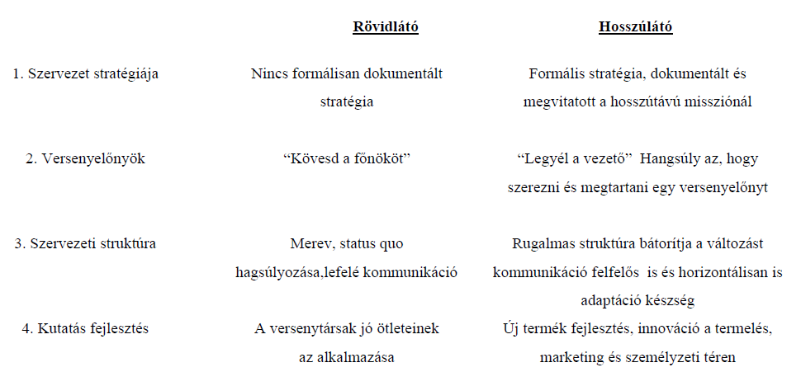
Vállalati stratégia jellemzői I.
Stratégiai tervezés

Slide 9
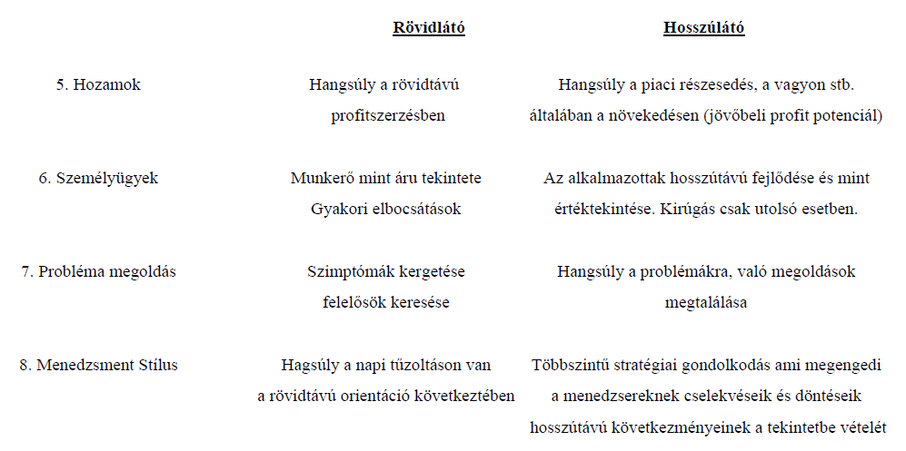
Vállalati stratégia jellemzői II.
Stratégiai tervezés

Slide 10
Alapfogalmak
Stratégiai tervezés
Stratégia
  Magába foglalja a szervezet jövőjére vonatkozó célok kitűzését, valamint a célok elérését szolgáló eszközök és módszerek meghatározását
Stratégiai terv
  A stratégiai terv, olyan tudatos lépések sorozatát foglalja magába, amelyekkel a vállalat képes elérni a jövőre vonatkozó célkitűzéseket
Stratégiai tervezés
  Stratégiai tervezés egy szabályozott kereteken belül zajló elemzési tevékenység amely a stratégiai vezetéshez szükséges tudást és információkat biztosítja
Stratégiai vezetés
  Az a folyamat, amely során a cég célokat tűz ki, és olyan akciókat határoz meg, amelyek segítségével adott időtartamon belül a vállalati célok elérhetők. A stratégiai vezetés része a nyomon követés, koordináció és helyesbítő lépések megtétele is

Slide 11
Alapfogalmak
Stratégiai tervezés
Vállalati filozófia
  Olyan egyértelműen meghatározott gondolatiság, amely a vállalat valamennyi tevékenységét áthatja
  Egy eszmerendszer, amely magába foglalja a szervezet elképzeléseit önmagáról az általa betöltött különböző szerepkörökben pl. gazdálkodó szervezet, termelő/szolgáltató, piaci szereplő, versenytárs, munkaadó.
  A filozófia arra a kérdésre ad választ, hogy hogyan gondolkodik a vállalat a körülötte levő világról, szűkebb és tágabb környezetéről, azok viszonyairól, igényeiről
  Miután megfogalmazták a cégfilozófiát, mind a vezetésben, mind az egész kollektívában tudatosítani kell
  A szervezeti filozófia kialakításának jelentősége, hogyha mindenki egy bizonyos elv alapján cselekszik, akkor a környezet bármely szereplője bármely munkatárssal bármilyen tevékenység során találkozik, egybehangzó, azonos képet kap a cégről. A dolgozók akár megfelelő, önálló döntéseket is képesek hozni a filozófia ismeretében

Slide 12
Alapfogalmak
Stratégiai tervezés
Vízió (Jövőkép)
  A jövőkép a szervezet alapvető törekvéseit, a világhoz való viszonyát és a távolabbi jövőben elérendő állapotokat rögzíti
  A jövőkép a cég jövőjének ma elképzelt, reális, hiteles és vonzó leírása
  Egy adott időtáv végére elérendő kívánatos állapotot határoz meg
  A víziót a vállalati célokhoz vezető út végének tekintik, és leginkább gazdasági szempontból kerül megközelítésre
  A vállalat irányításában hozott döntések mind a vállalati jövőképet kell, hogy szolgálják
  A vállalati jövőkép motiváló erőként is funkciónál
  A vállalati jövőkép irányulhat piaci versenyre, elérni kívánt piaci pozícióra, elérni kívánt vállalati kompetenciákra, fejlődésre, növekedésre

Slide 13
Alapfogalmak
Stratégiai tervezés
Misszió (Küldetés)
  A vállalat nyilatkozata arról, hogy mi a létezésének indoka, kiket és hogyan kíván szolgálni, és milyen társadalmi értékekben hisz.
  Tartalmazza a vállalat által betöltendő szereppel, viselkedési normákkal kapcsolatos törekvéseket, a vállalat belső működését valamint a külső környezettel való kapcsolattartást is.
  Alapelemei: cél, magatartási norma, vállalati értékek, minőséghez való hozzáállás.
  Kifejezi a szervezet rendeltetését, a világhoz való viszonyát, valamint azt, hogy milyen értékek figyelembe vételével működik a vállalkozás
  A missziót sokszor a vállalati célokhoz vezető út elejének tekintik
  A misszió a vállalat céljait és létezésének az okát leginkább társadalmi szempontból vizsgálja

Slide 14
Akciók
Stratégiai tervezés
A stratégiák megvalósítására leginkább elterjedt lehetőségek napjainkban:
  Üzleti terv – Általában több évre szóló cselekvési terv, amely stratégiai akciók és projekteken keresztül valósul meg
  Programok – Általában több projektből felépített több éves, egyértelmű céllal, idő és erőforrás igényekkel rendelkező tevékenységek sorozata.
  Előnye a célorientáltság, a szervezettség, a tervezés elősegítése és a stratégia megvalósításának nyomon követhetősége
  Projektek – Egyedi tevékenység sorozat, pontos céllal, idő és erőforrás igényekkel.
  A projektek és a projektmenedzsment célja a vállalati változások és fejlődés lebonyolítása
Vállalati stratégia – Hosszútávú célok és a célok elérésének módszereit rögzíti
Üzleti stratégia – A vállalati versenyt, versenyképességet rögzíti
Funkcionális stratégia – Adott funkciókban célokat kell elérni, milyen erőforrásokat igényel

Slide 15
Lépései
Stratégiai tervezés
Hol vagyunk most?, Mit szeretnénk elérni?, Mi kell ezeknek a céloknak az eléréséhez?, Hol vagyunk most?, Mivel lehet a folyamatot gyorsítani?, Elértük a célunkat?
Stratégiai elemzés, külső környezet és a belső vállalati helyzet széleskörű felmérése
Üzleti területek kiválasztása, termék portfólió meghatározása (vevői igények)
Küldetés és vízió megfogalmazása
Stratégiai célok kialakítása
A célok megvalósítását szolgáló eszközök és módszerek meghatározása (Akció és operatív tervezés)
Stratégia megvalósítás, folyamatos nyomon követés, koordináció, kommunikáció, dokumentáció, helyesbítő lépések megtétele, fejlődés

Slide 16
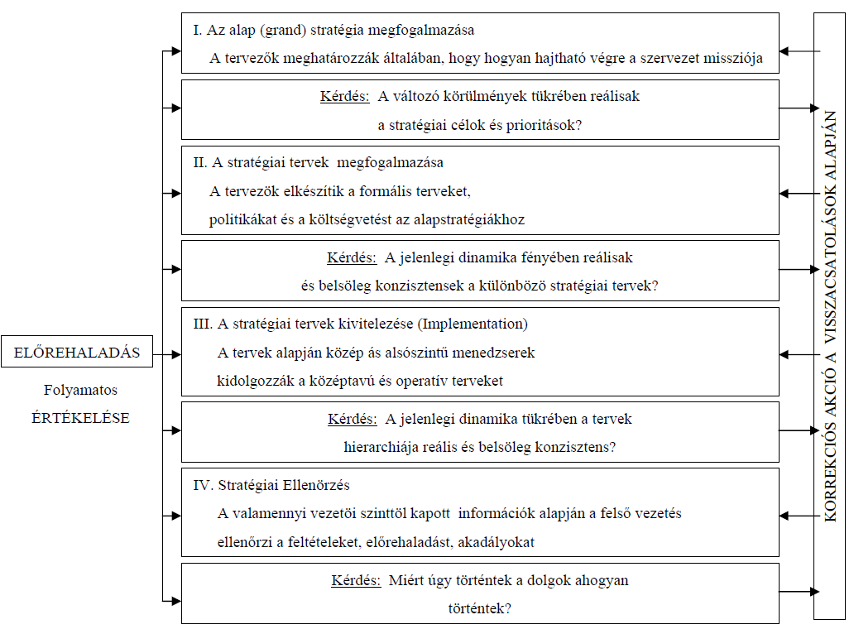
Lépései
A tervezés

Slide 17
Célok
Stratégiai tervezés
Azok a mérföldkövek, amelyeket a cégnek el kell érnie ahhoz, hogy a jövőképpel leírt állapotba kerülhessen
Kérdései
  Hová megyünk?
  Jó irányba haladunk?
  Mikor érünk oda?
  Odaértünk már?
A célokhoz mindig pontos időkorlátot, erőforrásokat és felelősöket kell rendelni
A céloknak mindig meg kell felelniük a vállalati filozófiának és a víziónak
Vállalati célok – Elérendő célok meghatározása, szükséges erőforrások biztosítása
Üzleti célok – Konkretizált célok, folyamatokra bontás
Funkcionális célok – Erőforrás hatékonyság, optimalizálás, minőség, fejlődés, oktatás

Slide 18
Üzleti etika
Stratégiai tervezés
Az üzleti etika az etikai értékek, alapelvek és normák üzleti magatartásra történő alkalmazását jelenti
Az üzleti etika túlmutat a vállalatokkal szemben támasztott jogi követelményeken
  Az etikus működés tehát ezentúl a vállalat egyéni döntésének kell, hogy legyen
Az üzleti etika az etikus viselkedés iránti elköteleződésről, etikai értékek, normák egyértelművé és nyilvánossá tételéről, valamint ezek mindennapi gyakorlatba integrálásáról szól
A cél a vállalat mindennapjaiban a „helyes” döntések meghozatala
  Társadalmi szinten – vállalat társadalomban betöltött szerepe, vállalat és a társadalom kapcsolatának ápolása
  Vállalati szinten – vállalati viselkedés, üzleti gyakorlat, társadalmi felelősség vállalás, munkavállalók igényeivel való törődés
  Egyéni szinten – cégvezetők és munkatársak viselkedése, támasztott elvárások

Slide 19
Társadalmi felelősség
Stratégiai tervezés
Azt a vállalati magatartást foglalja magába amellyel a vállalat minimalizálni igyekszik a társadalomra gyakorolt negatív hatásokat, és maximalizálni a társdalom számára nyújtott szolgáltatásokat és értékeket
A társadalmi felelősség vállalás tevékenységei közé tartozik,
  Fogyasztókkal kapcsolatos tevékenységek - jólétük és egészségük szemelőt tartása
  Munkavállalókkal kapcsolatos tevékenységek - pihenési idők, családbarát környezet
  Környezettel kapcsolatos tevékenységek - káros anyagok kibocsátása, zaj, terület pusztítás
  Beszállítókkal kapcsolatos tevékenységek – megfelelő, etikus kapcsolatápolás
Nagyon fontos, hogy a vállalat működésében érintett személyeknek (Stakeholderek) is el kell várniuk az etikus és felelősség teljes működést
Amennyiben a társadalom és a politikai környezet nem támogatja a vállalatok etikusságát, nyilvánvaló, hogy a vállalat hátrányba kerülhet etikátlan szervezetekkel szemben

Slide 20
A vállalat érintettjei (Stakeholderek)
Stratégiai tervezés
A Stakeholderek azok az egyének vagy csoportok, akik illetve amelyek saját céljaik elérése érdekében kapcsolódnak a vállalathoz, és akik, illetve amelyek számára fontos, hogy a vállalkozás jól működjön. A Stakeholderek sokszor kisebb vagy nagyobb hatással bírnak a vállalat működésére, így befolyásolni tudják azt negatív vagy pozitív irányban
Tulajdonos – Tőkéjét a vállalkozásba fekteti, legfőbb érdeke a sikeres működés, és ennek érdekében nagy hatalommal is rendelkezik
Vezetők, menedzserek – Érdekük a vállalat sikeres működése, és nagy hatalommal rendelkeznek
Alkalmazottak, beszállítók – Érdekük a vállalat sikeres működése, azonban sokszor nincs lehetőségük befolyásolni a vállalati stratégiát
Környező társadalom, intézmények, sajtó – Érdekük a vállalat fenntartható stratégiája, azonban sokszor nincs lehetőségük befolyásolni a működést
Politikai vezetők – Nem feltétlenül érdekük a vállalat sikeres működése, azonban van lehetőségük jogszabályokkal befolyásolni azt

Slide 21
Stratégiai elemzés
Stratégiai tervezés
A vállalati környezet szintjei és az elemzésükre szolgáló lehetőségek:
  Makrókörnyezet
    PESTEL elemzés
    Gyémánt modell (Porter)
  Iparági környezet
    PORTER 5 tényezős modell
    Iparági életciklus-modell
  Közvetlen versenykörnyezet
    Stratégiai csoport elemzés
    Versenytárs elemzés
  Belső, szervezeti környezet
    7S modell
    SWOT analízis
    BCG mátrix

Slide 22
PESTEL elemzés
Stratégiai elemzés - Makrókörnyezet
A makrókörnyezet elemeit hat különböző szegmensre bontja, mely szegmenseken belül további elemeket lehet azonosítani
  1. A vállalat számára leginkább releváns általános környezeti szegmensek meghatározás.,
  2. A környezeti szegmenseken belül azon tényezők kiválasztása, melyek legnagyobb mértékben hatnak a vállalati működésre.
  3. Környezeti tényezők jelenlegi hatásainak és a befolyásoló tényezők közötti összefüggések elemzése.
  4. A környezeti tényezők várható változási tendenciáinak elemzése a stratégiai időhorizonton.
Az elemzés lényege, hogy feltárja azokat a változásokat, amelyek a makro-környezet jelenlegi és jövőbeni állapota között várhatók. Amennyiben a változásoknak többféle kimenetele is lehetséges, ajánlatos a különböző hatásokról forgatókönyveket készíteni (optimista, pesszimista, realista).

Slide 23
PESTEL elemzés
Stratégiai elemzés - Makrókörnyezet
Politikai (Political) – politikai környezet stabilitása, adózási politika, kereskedelmi egyezmények, külkereskedelmi szabályozások, szociálpolitika
Gazdasági (Economic) – gazdasági növekedés üteme, infláció, kamatláb, GDP alakulása, árfolyampolitika, munkanélküliség, rendelkezésre álló jövedelem
Társadalmi (Social) – életmód változás, jövedelemelosztás, demográfiai folyamatok, társadalmi mobilitás, fogyasztási szokások, képzettségi szint, munka-magánélet aránya
Technológiai (Technological) – technológia jelentősége az iparágban, helyi és kormányzati szinten, technológiai fejlettség szintje, fejlesztési támogatások mértéke, innovációk/fejlesztések, technológia-transzfer sebessége, elavulási sebesség
Természeti (Environmental) – környezettudatosság, hulladékeltávolítással és energia-fogyasztással kapcsolatos szokások és kockázatok, környezetvédelmi szervezetek (pl. Greenpeace) tevékenysége, természeti környezet állapota
Jogi (Legal) – versenyjogi törvények, tulajdon jogi törvények, fogyasztóvédelmi előírások, foglalkoztatási törvények, biztonsági törvények

Slide 24
PORTER – Gyémánt modell
Stratégiai elemzés - Makrókörnyezet
Porter szerint a stabil gazdasági, politikai, jogi környezet szükséges, de nem elégséges feltétele a versenyképességnek. Egy ország/régió/iparág/vállalat versenyképességét a makrókörnyezeti tényezőkön kívül olyan mikrokörnyezeti tényezők is meghatározzák, mint a ott működő vállalatok stratégiáinak kifinomultsága, vagy a versengés terét képező iparág strukturális feltételei.
A gyémánt modell a nemzetgazdasági környezetet négy tényező szerint csoportosítja:
  - Termelési tényezők (inputtényezők) minősége,
  - Vállalati stratégia és versenyképesség kontextusa,
  - Helyi keresleti tényezők minősége (kereslet összetétele és karaktere),
  - Kapcsolódó és támogató iparágak létezése (vállalatok, iparági klaszterek, helyi beszállítók)
Klaszternek nevezzük a földrajzilag egymáshoz közel álló, hasonló vagy kiegészítő tevékenységük révén összekapcsolódó vállalatokat, beszállítókat, szolgáltatókat és intézményeket. (Porter, 2004)

Slide 25
Iparági környezet
Stratégiai elemzés – Iparági környezet
Iparágnak nevezzük az azonos vagy egymással közvetlenül helyettesíthető termékeket/szolgáltatásokat előállító vállalatok csoportját
Az egyes iparágakat általában több vállalat együttesen alkotja, de lehetséges, hogy egy vállalat képviseli az iparágat. (pl. energiaszolgáltatás)
Iparág-elemzés lépései:
  - A vállalat számára releváns iparág határainak feltérképezése,
  - Iparág struktúrájának elemzése,
  - Közvetlen versenykörnyezet elemzése (strukturális elemzés az iparágon belül).
Iparági konvergenciának nevezzük azt a folyamatot, amikor a korábban különálló iparágak egyre több, nagyobb átfedést mutatnak az alkalmazott technológiák, tevékenységek, termékek és vevők viszonylatában (Johnsons-Scholes-Wittington, 2006)

Slide 26
Porter - 5 erő modell
Stratégiai elemzés – Iparági környezet
Minden szereplő fenyegető erőként hat az adott vállalatra, azonban az iparágon belüli pozíció pontos megfogalmazása segíti a vállalkozás működését
5 fenyegetettség:
- új belépők
- helyettesítő termékek és szolgáltatások
- vásárlók alkuereje
- beszállítók alkuereje
- iparági verseny intenzitása
Az iparágat jellemző további fontos tényezők:
  - koncentráció (hány vállalat uralja a piacot),
  - economic of scale (mennyire meghatározó a termelés méretéből fakadó előnyök),
  - a termékek megkülönböztethetősége,
  - a piacra lépés korlátai
  - a növekedés várható üteme.

Slide 27
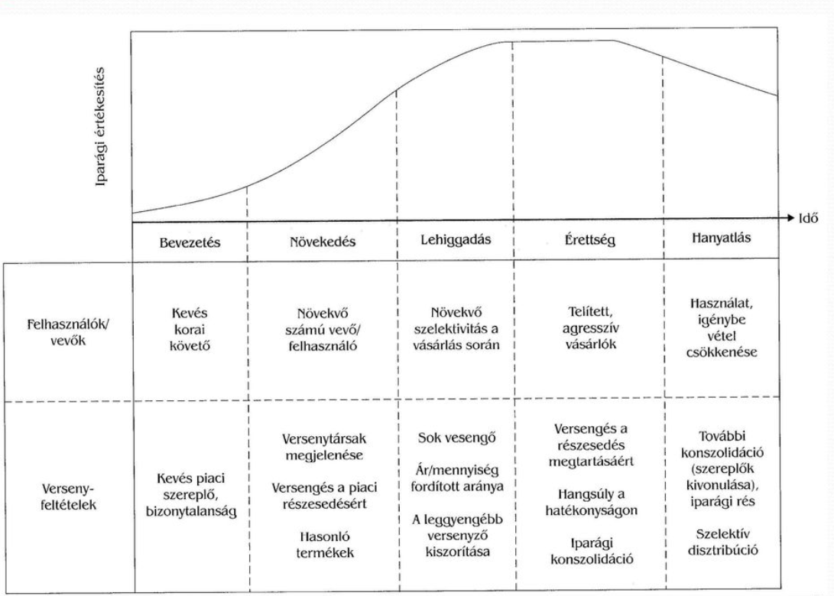
Iparági élet-ciklus modell
Stratégiai elemzés – Iparági környezet
Az adott iparág termék szakaszainak elemzése
Az adott szakaszokhoz való alkalmazkodás
Az adott szakaszokban történő lépések meghatározása a vállalati stratégia alapján

Slide 28
Stratégiai csoport-elemzés
Stratégiai elemzés – Közvetlen versenykörnyezet
Stratégiai csoport az iparág vállalatainak azon köre, amelynek tagjai hasonló vagy azonos stratégiát követnek, azonos piaci szegmensek kiszolgálásával és közel azonos források, illetve eszközök felhasználásával, hasonló módon reagálnak a piaci lehetőségekre és veszélyekre (Porter, 1980)
Meg kell vizsgálni, hogy a vállalatok milyen iparági sikertényezőkre helyeznek hangsúlyt. A hasonlóságok és eltérések elemzésével csoportosíthatóak az iparági szereplők, így képezhetőek stratégiai csoportok
Versenytárs-elemzés a következő lépés a stratégiai csoport-elemzés után, mely legfontosabb kérdései:
  - Melyek a versenytársak konkrét célkitűzései?
  - Milyen stratégiát követnek jelenleg a versenytársak?
  - Milyen feltevésekkel élnek a versenytársak az iparággal és saját magunkkal kapcsolatban?
  - Melyek a versenytársaink legfontosabb erősségei és gyengeségei?
A versenytárs-elemzés során meg kell vizsgálni, hogy a versenytársak milyen erőforrásokat és képességeket birtokolnak, melyek az erősségeik és gyengeségeik

Slide 29
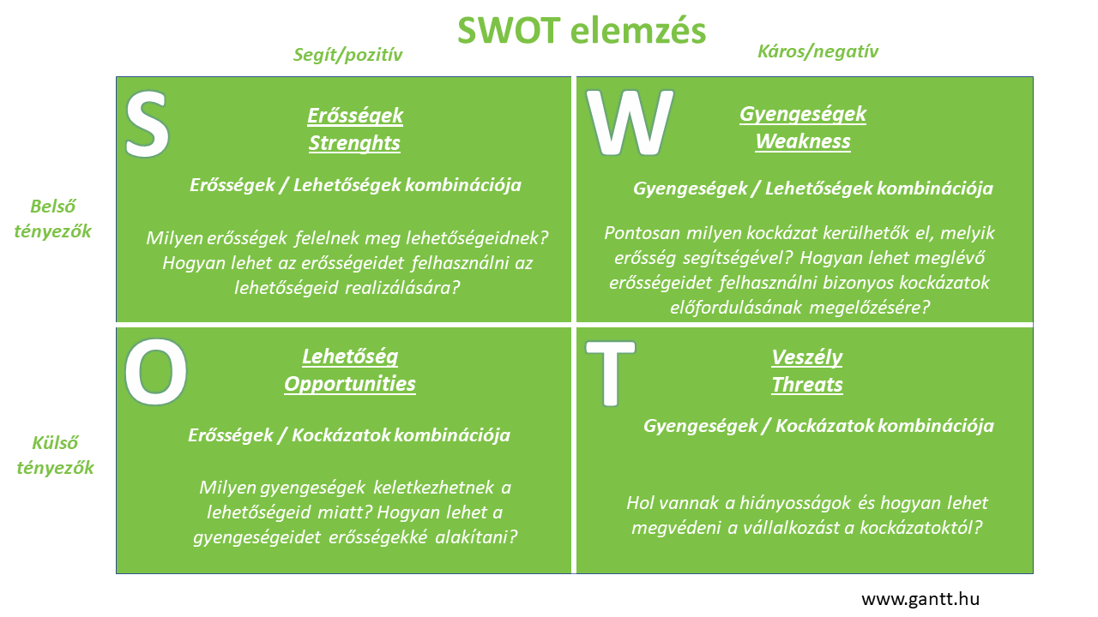
SWOT analízis
Stratégiai elemzés – Közvetlen versenykörnyezet
A külső adottságok és a belső tényezők szétválasztása
A vállalat belső erősségeit, gyengeségeit és a külső lehetőségeket és fenyegetéseket vizsgálja
Célja, hogy a vállalat vezetése pontos képet kapjon a vállalat helyzetéről, képességeiről, lehetőségeiről
A stratégiai tervezés alapja a saját kompetenciáink és lehetőségeink, tökéletes ismerete

Slide 30
Vállalati kompetenciák
Stratégiai elemzés – Belső környezet elemzése
A vállalatok egyedi erőforrásokkal és képességekkel rendelkeznek, s ezek nehezen transzferálhatóak. Így a vállalatok a belső erőforrásaikra, képességeikre építő lehetőségeket keresik, és az alapvető képességeik alapján dolgozzák ki stratégiájukat, melynek célja a hosszú távon fenntartható versenyelőny kialakítása.
A rövid távú versenyelőny fenntartható versenyelőnnyé átalakításának garanciája az, hogy az erőforrások heterogének, és nehezen másolhatók legyenek.
A sikeres vállalatok esetében meghatározhatóak olyan alapképességek vagy kompetenciák, amelyekre építve a vállalat megelőzi versenytársait.
Az erőforrások és képességek tehát szorosan összefűződnek
A képességek, hozzáférést biztosítanak a különböző piacokhoz,
  - Jelentősen hozzájárulnak a fogyasztóknak nyújtott értékhez,
  - Egyediek, nehezen másolhatóak,
  - Egyedi készségek és technológiák,
  - Nem termékspecifikusak (több termékben is alkalmazhatóak), tudást, szakértelmet képviselnek, amelyek idővel fejlődnek,
  - Megteremtik a változásra és fejlődésre való nyitottságot

Slide 31
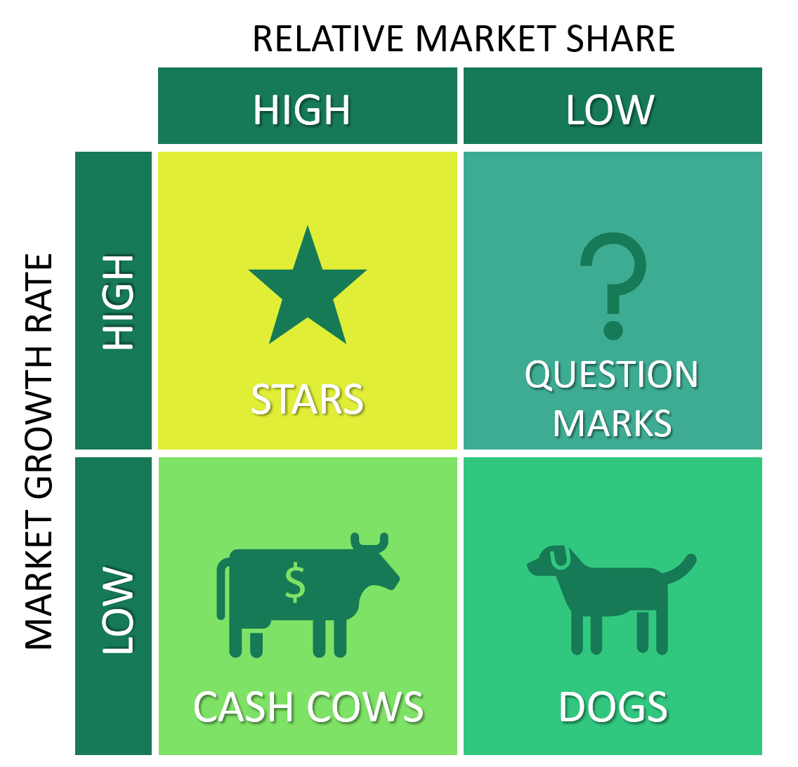
Termék életgörbe elemzés – BCG mátrix
Stratégiai elemzés – Belső környezet elemzése
A modell segítségével eldönthetjük, hogy milyen üzletágakat vegyünk a portfóliónkba, és hogy milyen stratégiát kövessünk a különböző üzletágakkal kapcsolatban.
A BCG mátrix a vállalati portfóliót az üzletágak növekedési potenciálja és piaci részesedése alapján értékeli. Alapfeltevése, hogy a piaci részesedés növelésére akkor van lehetőség, ha a piac növekszik, továbbá, hogy a domináns pozíció eléréséhez folyamatosan növelni kell a befektetéseket.
A két dimenzió mentén jellemezhető üzletágakat a sztárok, fejőstehenek, kutyák, kérdőjelek, fogalmakkal jelölik, és az egyes típusokhoz kapcsolódóan a kiépítés, fenntartás, szüretelés, kivonulás stratégiák közül választhatunk.
A leegyszerűsítés a BCG mátrix egyik legfőbb hibája. A piacnak csak a jelenlegi helyzetét mutatja, és csupán a két tengely mentén vizsgálja a termékeket, nem vesz figyelembe más tényezőket

Slide 32
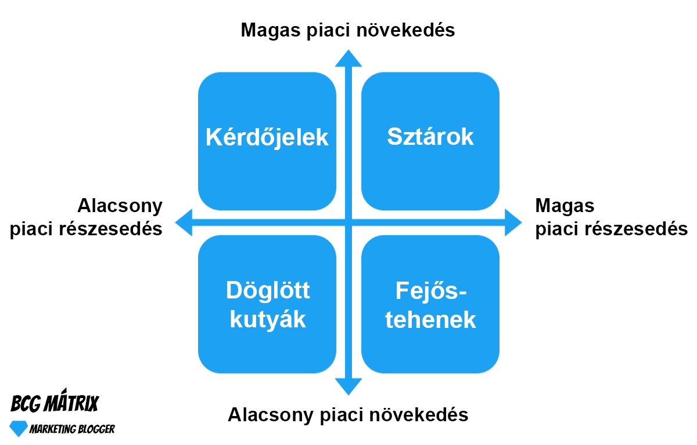
Életgörbe elemzés – BCG mátrix
Stratégiai elemzés – Belső környezet elemzése
Kérdőjelek
  Alacsony piaci részesedés, azonban gyors növekedés. A megfelelő vállalati lépésekkel a termék sztárrá válhat
Sztárok
  Magas piaci részesedés, gyors növekedés. Ez a legjobb pozíció, legtöbb esetben a sztárok határozzák meg a vállalati profil magját. A vállalat a szinten tartást vagy a tovább növekedést is választhatja
Fejőstehenek
  Magas piaci részesedés, alacsony növekedés. Korábbi sztárokból jön létre. A vállalat a további értékesítést vagy a piacról való korai visszavonulást is választhatja
Döglött kutyák
  Alacsony részesedés, alacsony növekedés. Kedvezőtlen pozíció. A termék piacról való kivonása történik általában

Slide 33
Alapvető adaptációs stratégiák
Stratégiai tervezés
Miles és Snow (1978) kutatásai alapján a következőképpen osztályozhatjuk az adaptációs stratégiákat:
  Kutató (innováció) – folyamatosan új megoldásokat keresnek, szakadatlanul innoválnak, párhuzamos technológiai fejlesztéseket folytatnak. Kialakuló vagy felfutó iparágakban működnek
  Védő (konszolidáció) – egyetlen központi technológiát alkalmaznak, mely technológia hatékonysága jelenti a sikeresség alapját
  Elemző (kivárás) – kutató és védő pozíciók között egyensúlyoznak, néhány technológiát használva, de egyik mellett sem véglegesen elköteleződve
  Reagáló (sodródás) – a sodródó vállalatokra a késői reagálás, a trendek kései követése jellemző. Jól bejáratott (bázis) technológiákat alkalmaznak

Slide 34
Általános verseny stratégiák
Stratégiai tervezés
Lehetőséget teremtenek a konkurensek lekörözésére az ipari versenyben. Általában csak egy álláspontot képviselnek a siker érdekében. A vállalatok akár több stratégiát is integrálhatnak a siker érdekében
Költségdiktáló
  Tömegszerű termeléssel, optimalizálással és a veszteségek csökkentésével törekszik arra, hogy a lehető legalacsonyabb árat kínálja a piacon, ezzel előnyre szert téve és ellehetetlenítve az új belépőket. Hátránya a magas fix költségek és, hogy sok vevő az olcsóság és a minőségtelenség között egyértelmű párhuzamot von
Megkülönböztető
  A megfelelő marketinggel és vevői hűség kiépítésével a vállalat teljesen elkülöníti termékét a piacon található többi opciótól. Ezáltal egy fajta monopol helyzetbe kerül amelyben szabadabban határozhatja meg az árakat
Összpontosító
  Egy konkrét, nagy vállalatok által kevésbé kihasznált szegmensre fókuszál. Ezáltal személyre szabottabb termékekkel tehet szert a vállalat vevőkre. Hátránya a nehéz terjeszkedés és a kérdésesen realizálható profit a felvevő piac csupán egy adott szegmensének kiszolgálásából

Slide 35
Diverzifikáció
Stratégiai tervezés
Az Ansoff-mátrix alapján egy vállalat 4 féleképpen terjeszkedhet,
  Piackiaknázás – Meglévő piac, meglévő termék
    - Piaci részesedés növekedése
    - A felvevő piac természetes növekedése
  Termék fejlesztés – Meglévő piac, új termék
    - Már meglévő vevők számára új termék kínálása
  Piac fejlesztés – Új piac, meglévő termék
    - Akár nemzetközi terjeszkedés
Diverzifikáció – Új piac, új termék
  - Horizontális - régi tevékenységi körhöz az új tevékenység piaci és/vagy technológiai szempontból kapcsolódik
  - Vertikális – a vállalat eredeti tevékenységi körét a termelés vagy szolgáltatás megelőző vagy követő fázisaival egészíti ki
  - Laterális - sem a piacok, sem a technológia oldaláról nem kapcsolódik

Slide 36
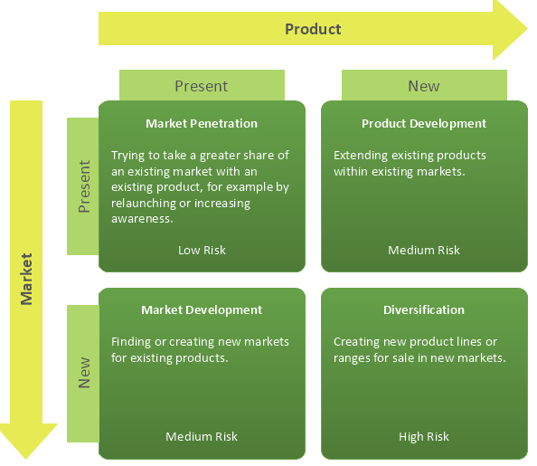
Az Ansoff-mátrix

Slide 37
Nemzetközi stratégiák
Stratégiai tervezés
A vállalatok dönthetnek úgy, hogy tevékenységükkel kilépnek a külföldi piacra
A nemzetközi piacra lépés alapfeltétele a széleskörű elemzések elvégzése és a részletes terjeszkedési stratégia létrehozása. „A nemzetközi piac nem csak földrajzilag, de a kultúra terén is távol eshet a vállalattól.”
A vállalatnak egy teljesen új környezetben, teljesen új szabályok között, új piaci versenyben, eltérő felvevő piac számára szolgáltatásokat nyújtva kell sikeresen működnie (Teljes környezeti elemzés elvégzése)
A nemzetközi piacra lépésnek az indokai lehetnek,
  - Piacszerzés - Terjeszkedés
  - Erőforrás-szerzés – Erőforrások elérhetőségének, felhasználásának optimalizálása
  - Hatékonyság növelés – Olcsóbb, precízebb, képzettebb munkaerő alkalmazása
  - Stratégiai motiváció – Vevők globálissá válása és versenytársak követése érdekében

Slide 38
Nemzetközi piacra lépés módjai
Stratégiai tervezés
Export
  Nincs külföldi befektetés csak termék szállítás vagy Franchise
Stratégiai szövetség
  Már meglévő vállalat megbízása a termeléssel
Saját leányvállalat alapítása
  Közvetlen külföldi tőkebefektetés
Stratégia típusok
  - Internacionális stratégia – hazai kompetenciák kiterjesztése, export, franchise
  - Multilokális stratégia – minden piacot, „hazai” piacként kezel, területre szabott termelés
  - Globális stratégia – méretgazdaságosságra, globális hatékonyságra fókuszál
  - Transznacionális stratégia – multilokális és globális stratégia előnyeinek ötvözésén dolgozik

Slide 39
Köszönöm a figyelmet!

